Slide 1
আজকের ক্লাসে সবাইকে স্বাগতম

Slide 2
শিক্ষক পরিচিতি
পঙ্কজ ভৌমিক
বি,এস,সি(অনার্স)এম,এস,সি(পদার্থ)বি,এড
সহকারী শিক্ষক(ভৌত বিজ্ঞান)
বলিহার দ্বিমুখী উচ্চ বিদ্যালয়
নওগাঁ সদর,নওগাঁ

Slide 3
ক্লাস পরিচিতি
শ্রেণীঃ নবম
বিষয়ঃ পদার্থ বিজ্ঞান
অধ্যায়ঃ ১ম
সময়ঃ৪৫ মিনিট
তারিখঃ

Slide 4
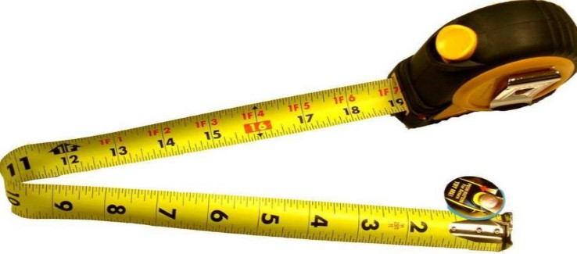
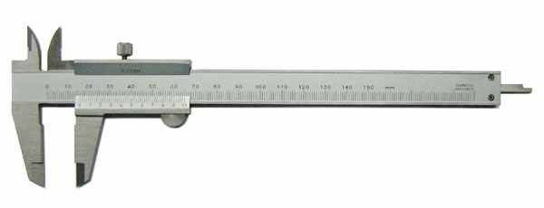
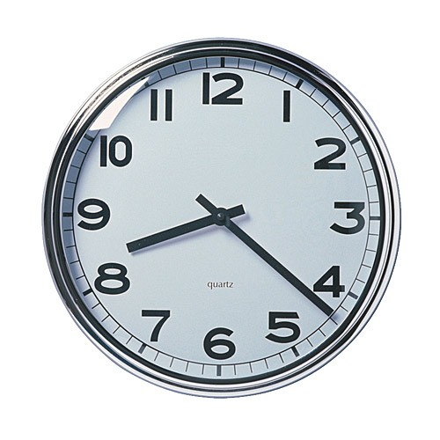
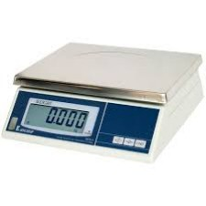
চিত্রগুলো লক্ষ কর

Slide 5
আজকের পাঠ
পরিমাপের যন্ত্রপাতি

Slide 6
শিখনফলঃ
১।পরিমাপের যন্ত্র গুলো চিহ্নিত করতে পারবে;
২।কিভাবে পরিমাপ করা যায় তা ব্যাখ্যা করতে পারবে;

Slide 7
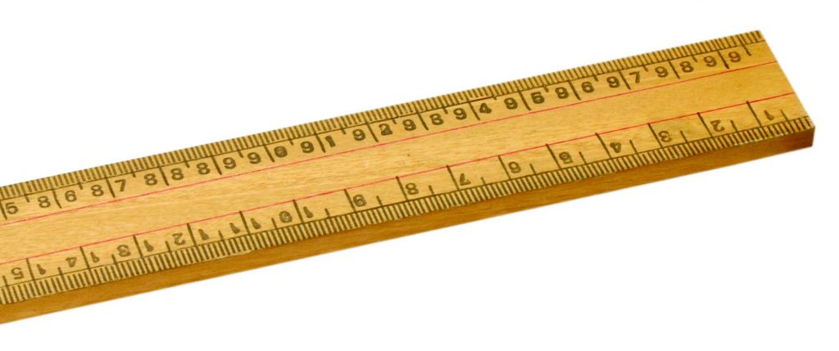
মিটার স্কেল

Slide 8
ছোটখাটো দৈর্ঘ্য পরিমাপ করার জন্য মিটার স্কেল ব্যবহার করা হয়।১০০সেমি বা ১মিটার লম্বা বলে এটাকে মিটার স্কেল বলে। মিটার স্কেল দিয়ে সেন্টিমিটার ও মিলিমিটার পর্যন্ত পরিমাপ করা যায়। তবে এটা দিয়ে অতি সূক্ষ্ম পরিমাপ করা সম্ভব নয়,সূক্ষ্ম পরিমাপের জন্য ভার্নিয়ার স্কেল নামক একটা মজার স্কেল ব্যবহার করা হয়।

Slide 9
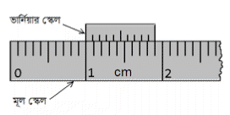
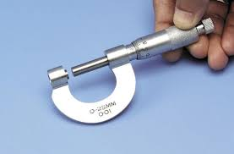
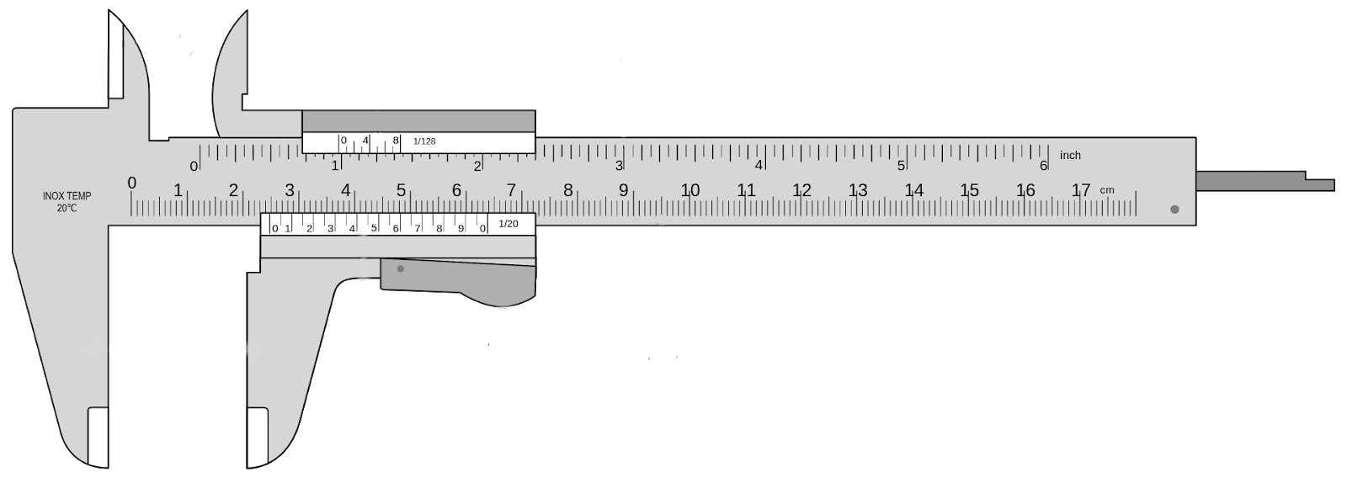
স্কাইড ক্যালিপার্স
স্ক্রুগজ

Slide 10
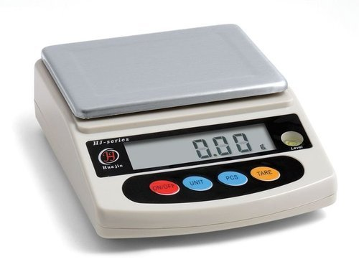
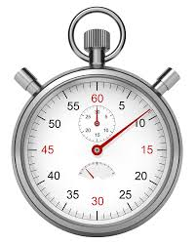
থামা ঘড়ি
ডিজিটাল নিক্তি

Slide 11
একক কাজ
পরিমাপের যন্ত্রগুলোর তালিকা কর
উত্তরঃ স্লাইড ক্যালিপার্স, স্ক্রগজ, থামা ঘড়ি, ডিজিটাল নিক্তি, মিটার স্কেল, ভার্নিয়ার স্কেল ইত্যাদি।

Slide 12
এবার আমরা সরাসরি যন্ত্রগুলো দিয়ে কাজ করি

Slide 13
দলীয় কাজ
প্রত্যক দল একটি করে পাঠ নিয়ে দেখাও

Slide 14
মূল্যায়ন
১।স্লাইড ক্যালিপার্স দিয়ে কী পরিমাপ করা হয়?
(ক)দৈর্ঘ্য (খ)প্রস্থ (গ)ঊচ্চতা (ঘ)সবগুলো
(ঘ)সবগুলো
২।স্ক্রগজ দিয়ে কি পরিমাপ করা হয়?
(ক) দৈর্ঘ্য (খ)প্রস্থ (গ)ব্যাস (ঘ) উচ্চতা
(গ)ব্যাস
৩। ডিজিটাল নিক্তি দিয়ে বস্তুর কি পরিমাপ করা হয়?
(ক)ওজন (খ)ভর (গ)ব্যাস (ঘ)উচ্চতা
(খ)ভর

Slide 15
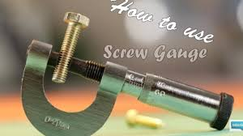
বাড়ীর কাজ
পরিমাপের যন্ত্রগুলো না থাকলে আমরা কি কি অসুবিধায় পড়তাম বুঝিয়ে লিখ?

Slide 16
সবাইকে ধন্যবাদ
আবার দেখা হবে পরবর্তী ক্লাসে

